Slide 1
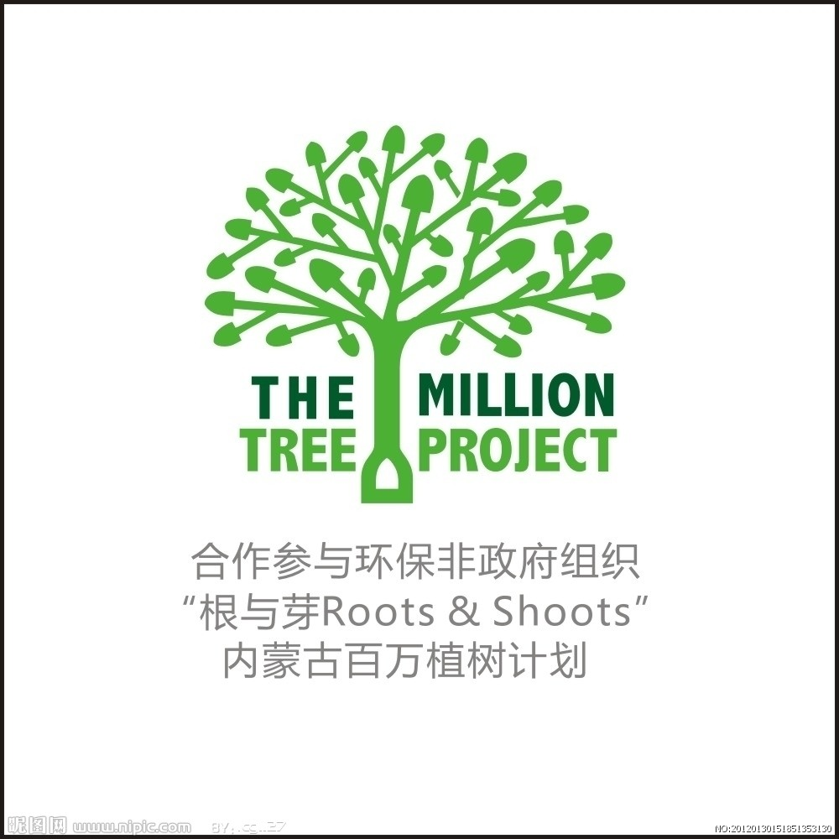
Roots and Shoots ——The Million Tree Project
上海根与芽
——百万植树计划

Slide 2
Facts: 一些事实：
Around 4 046.8564224 km² of land turned into desert per year in China.
中国每年有大约 4 046.8564224 平方千米土地变为荒漠。
Especially for Inner Mongolia, the desertification is a serious issue.
内蒙古的荒漠化问题异常的严重。

Slide 3
Mission 我们的使命
Protect our environment from desertification by planting trees.
我们通过种植树木的方法来遏制土地的荒漠化。

Slide 4
The Million Tree Project 百万植树计划
Started in 2007.
始于2007年。
Our goal is to plant 1 million trees in Inner Mongolia before 2014.
我们的目标是在2014年之前在内蒙古种植1百万棵树。

Slide 5
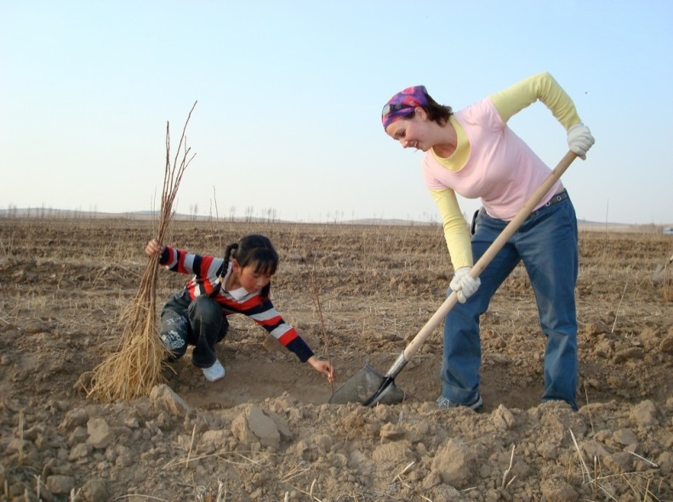
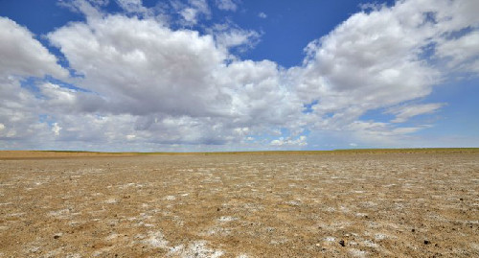

Slide 6
Our Belief: 我们的信仰
We believe that we could desertification by planting more trees.
我们坚信可以通过植树来改变沙漠化。
We are planting a tree to teach us to gather strength from my deepest roots—How to respect our nature.
种树告诉我们，如何从自身内心最深处去汲取力量并感悟——如何尊重大自然。

Slide 7
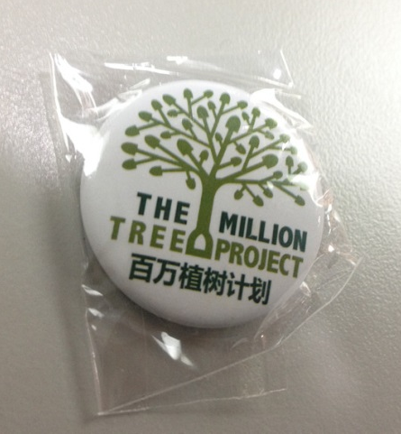
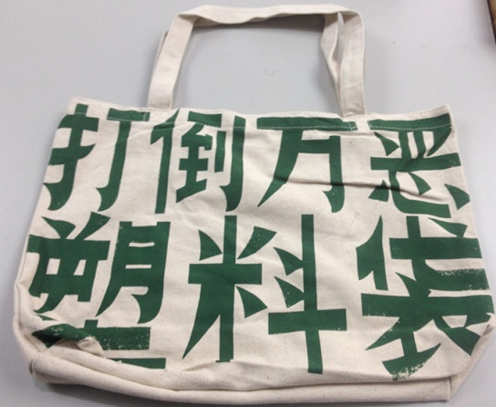
What we can do 我们能做什么
Donate what you can！！！！！！
力所能及的捐助！！！！！！
If you donate 25 kuai, you can get a recycle bag~~
如果你捐到25元，你就可以得到一个环保袋~~
If you donate 40 kuai, you can get a recycle bag + a badge + a tree in Inner Mongolia~~
如果你捐到40元，你就可以得到一个环保袋，一个根与芽社团的勋章，并且向内蒙古捐赠一棵树~~

Slide 8
Appreciate your ancestor, your land, and your home.
应对我们的祖先，我们的大自然，我们的家，心存感激。

